Slide 1
STATISTIKEN
32%
26%
der 11-13
Jährigen
12,4% des weltweiten Porno-Traffics im Internet geschieht in Deutschland.
haben bereits Pornos gesehen.
!
70% sahen dieses Material ungewollt.
*Klicksafe.de, Neue Studie der
Medienanstalt NRW 2024, 2821 Befragte 11-13 J.
*Netzsieger, Internet Pornografie, 2018

Slide 2
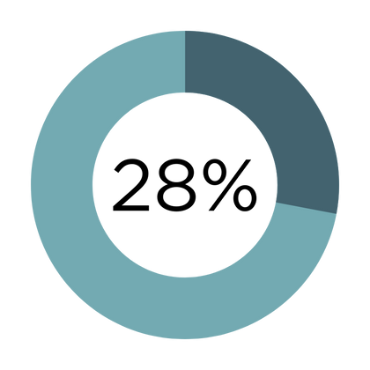
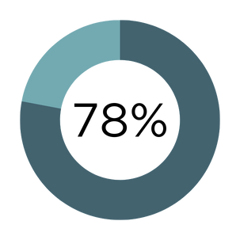
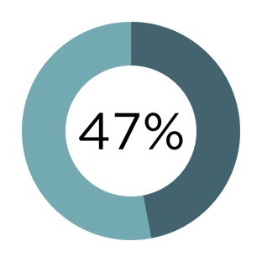
STATISTIKEN
Nur...
...der Jugendlichen ordnen das in Pornos Gesehene als unrealistisch ein.
der Mädels haben einen ungewollten Erstkontakt mit Pornografie
der Jungs haben einen ungewollten Erstkontakt mit Pornografie
*Klicksafe.de, Neue Studie der
Medienanstalt NRW 2024, 1186 Befragte 11-17 J.
*Von den in Deutschland lebenden Befragten der
EU Kids Online-Studie (Hasebrink et al. 2019)

Slide 3
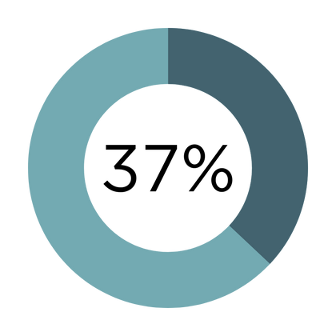
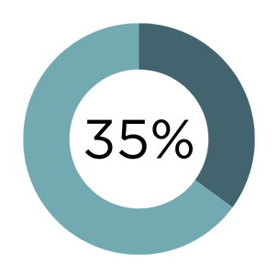
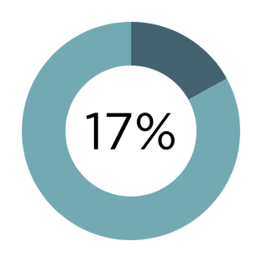
STATISTIKEN
der Jugendlichen haben bereits Pornos an andere geschickt ohne deren Zustimmung.
der 11-17 Jährigen konsumieren Pornografie.
(gelegentlich bis täglich)
*Klicksafe.de, Neue Studie der
Medienanstalt NRW 2024, 181 Befragte 11-17 J.
*Klicksafe.de, Neue Studie der
Medienanstalt NRW 2024, 1186 Befragte 11-17 J.

Slide 4
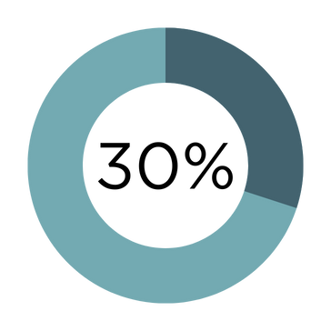
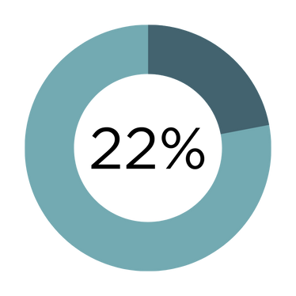
STATISTIKEN
der 11-17 Jährigen sagen, das Pornos ihnen vermitteln, wie sich Männer beim Sex verhalten.
*Klicksafe.de, Neue Studie der
Medienanstalt NRW 2024, 2205 Befragte 11-17 J.

Slide 5
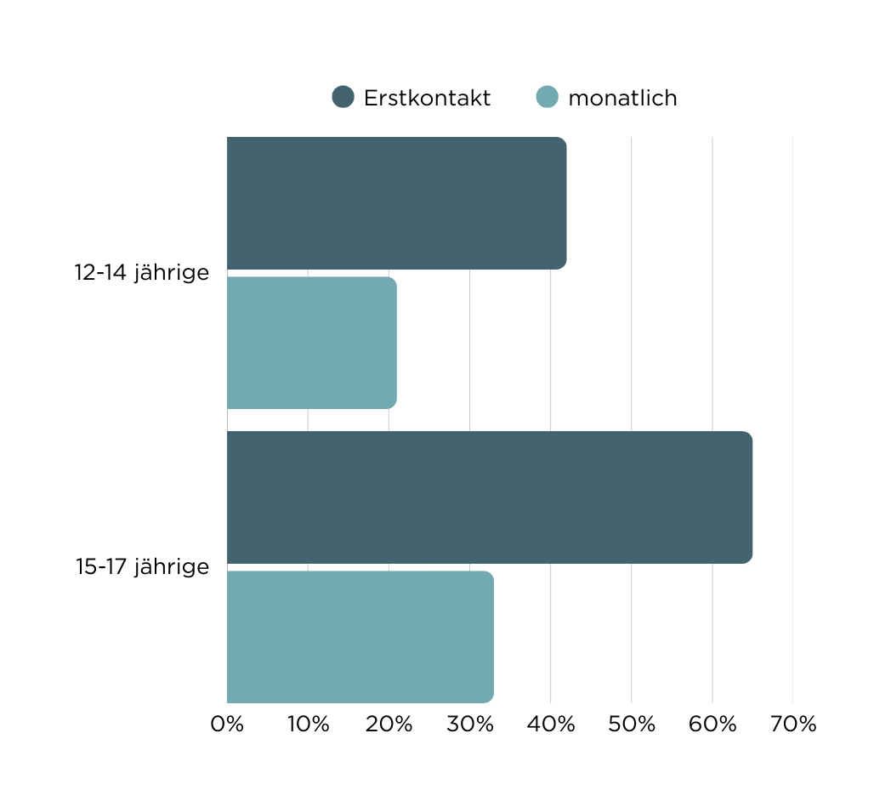
STATISTIKEN
42%
21%
65%
31%
Von den in Deutschland lebenden Befragten der
EU Kids Online-Studie (Hasebrink et al. 2019)

Slide 6
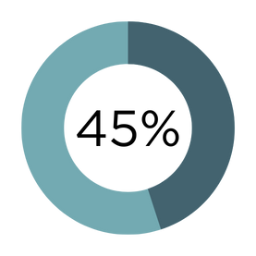
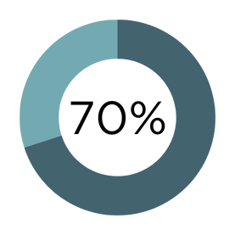
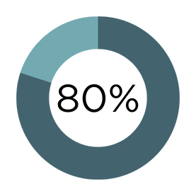
SUCHTTEST
auf www.free-indeed.de
+10.000 TEILNEHMER/INNEN
Meine Beziehungsfähigkeit zum anderen Geschlecht nimmt immer mehr ab und/oder wird zunehmend sexualisiert!
Ich nutze Pornografie, um Dinge zu kompensieren wie: Niedergeschlagenheit, Langeweile, Spannungen, Einsamkeit oder als Belohnung!
Ich fühle mich nach der Selbstbefriedigung oder Sexualkontakten öfters leer und ausgelaugt oder habe es sogar bereut!
Ich habe mit oder meinem Partner versprochen aufzuhören, es aber mehrfach nicht geschafft.

